Slide 1
Europees Parlement
Les 7

Slide 2
7.1 Vorige keer

Slide 3
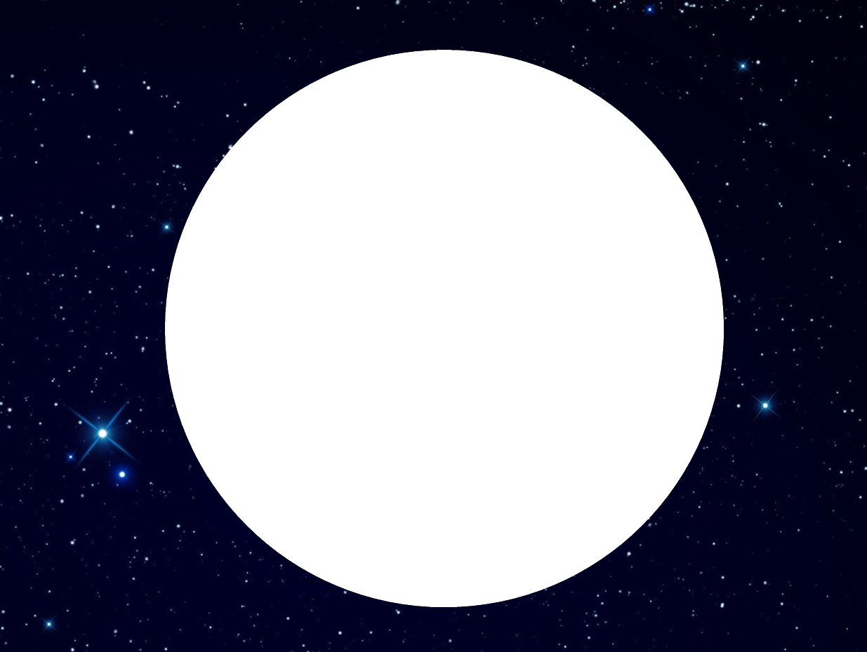
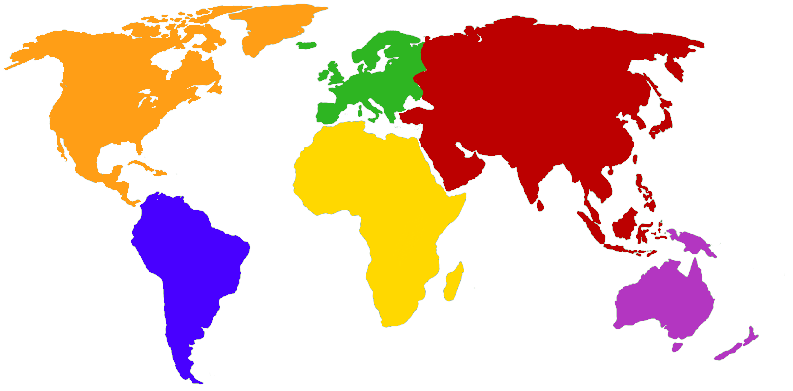
Noordpool
Noord
Amerika
Europa
Azië
Afrika
Zuid
Amerika
Australië
Zuidpool

Slide 4
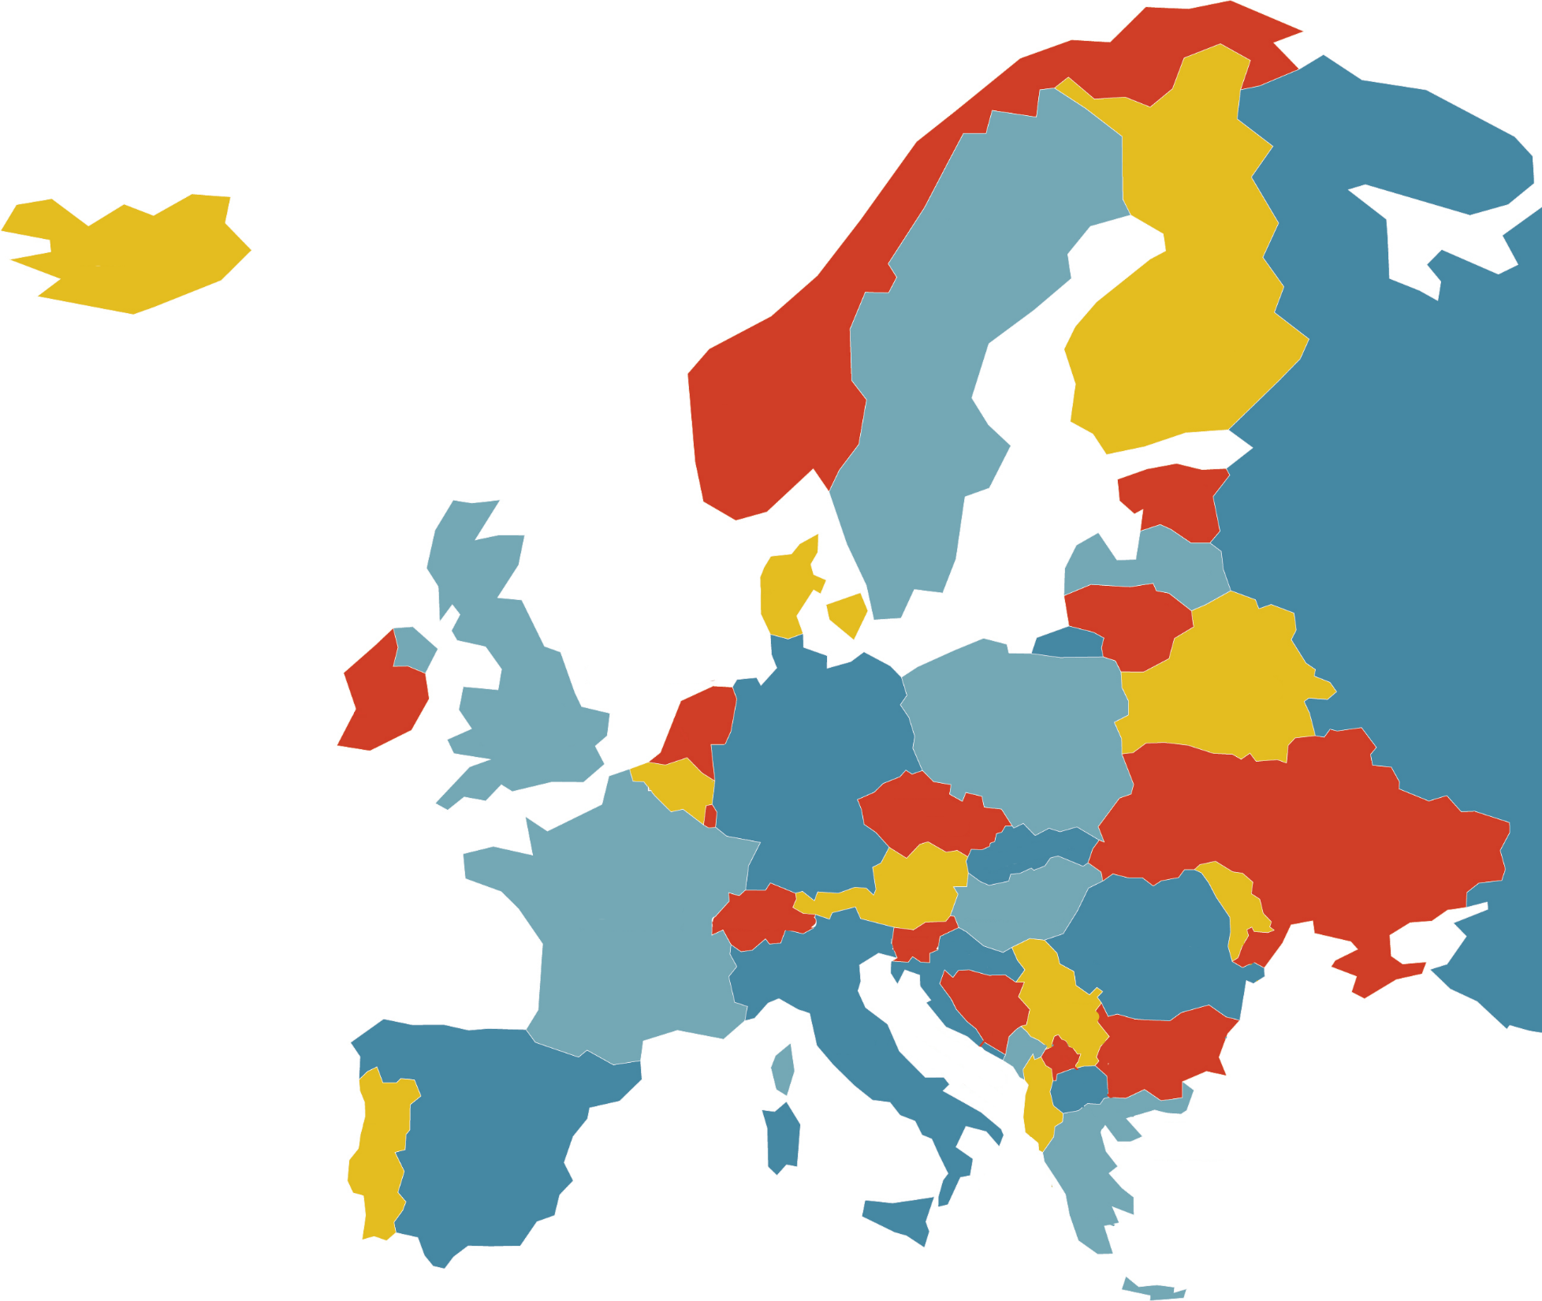
Noorwegen
IJsland
Denemarken
Finland
Nederland
Zweden
Engeland
Ierland
Polen
Duitsland
België
Frankrijk
Zwitserland
Roemenië
Portugal
Oostenrijk
Italië
Spanje
Griekenland

Slide 5
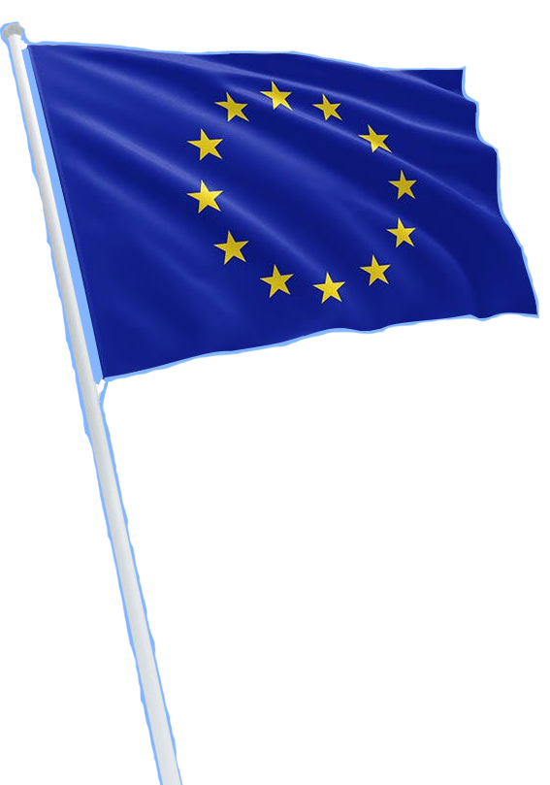
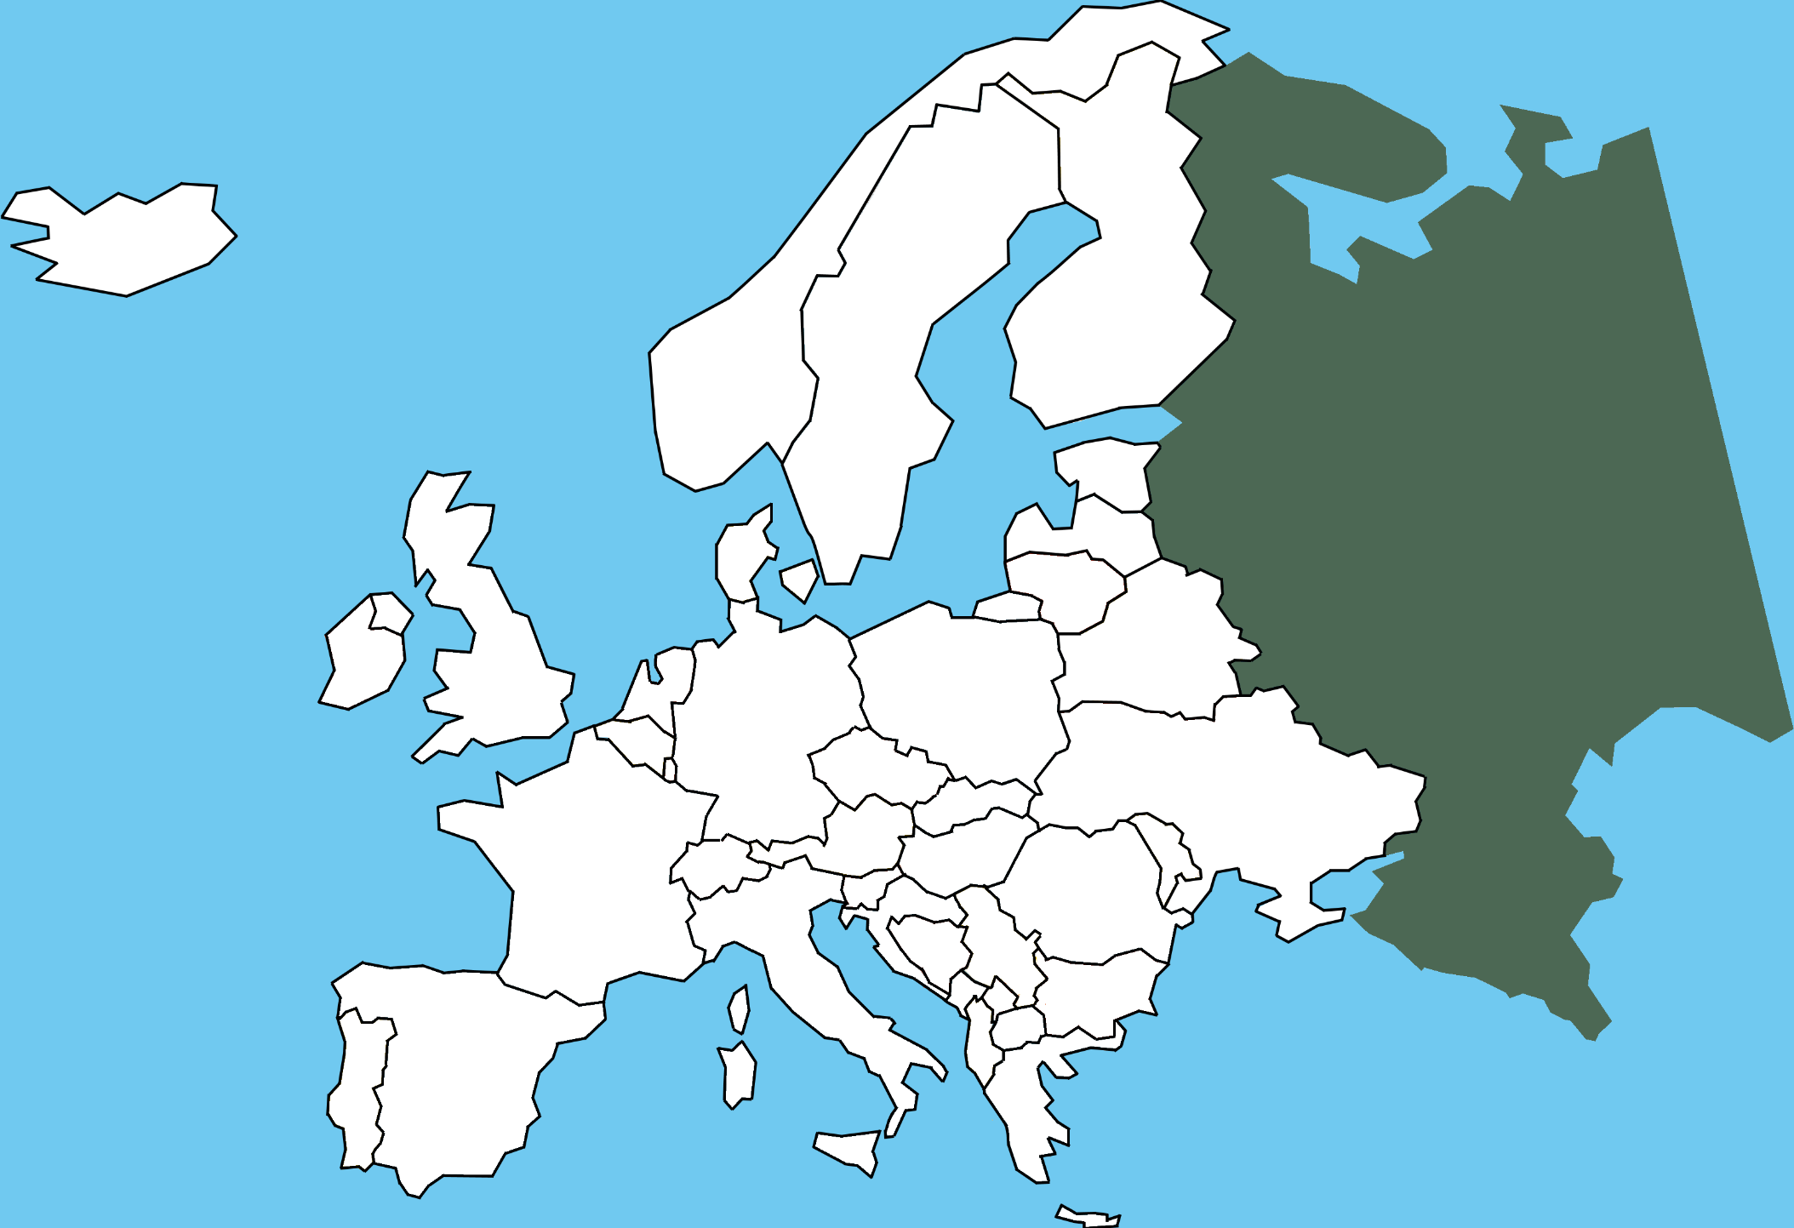
De Europese Unie

Slide 6
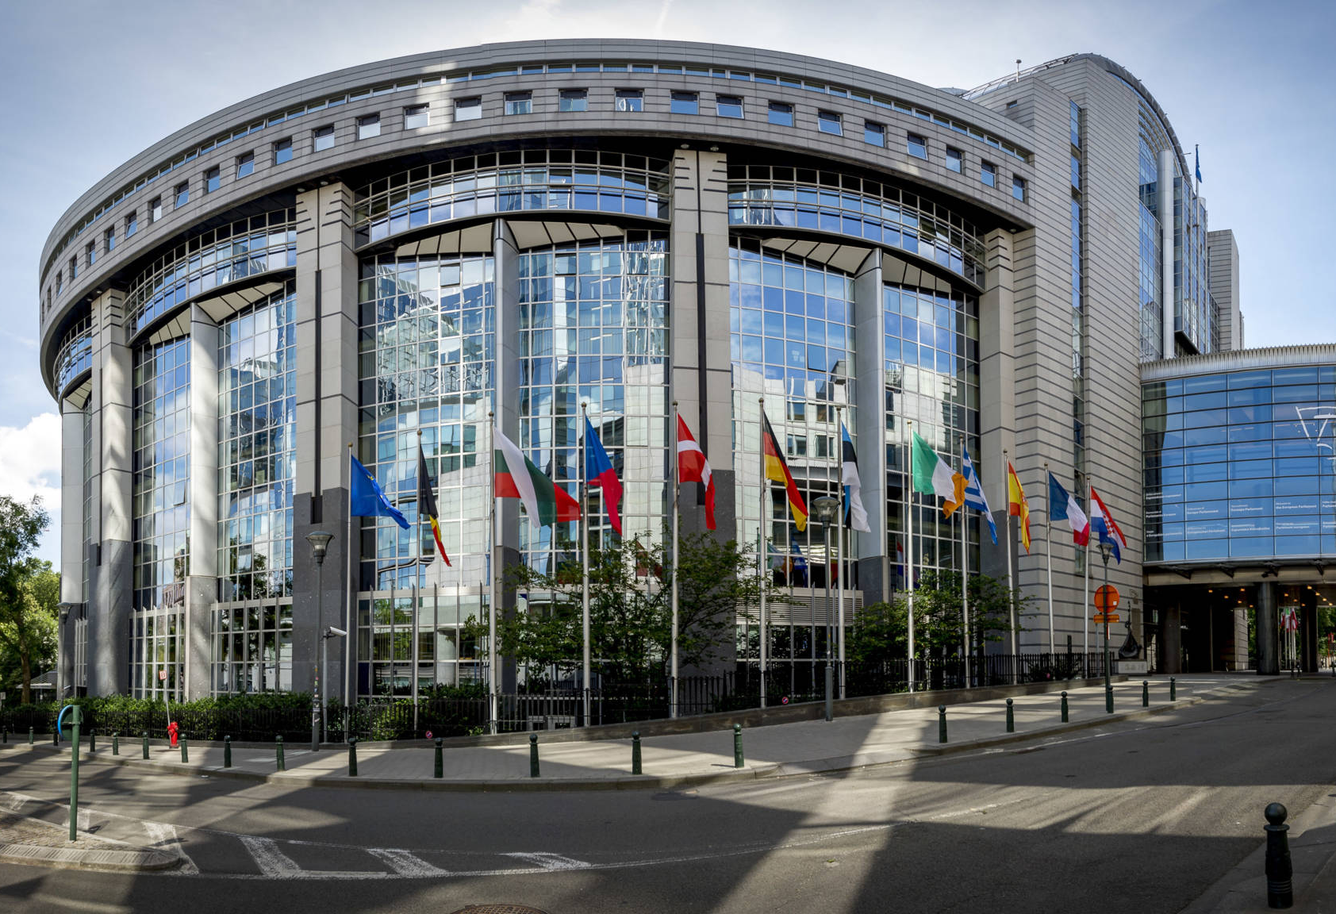
De Europese Unie

Slide 7
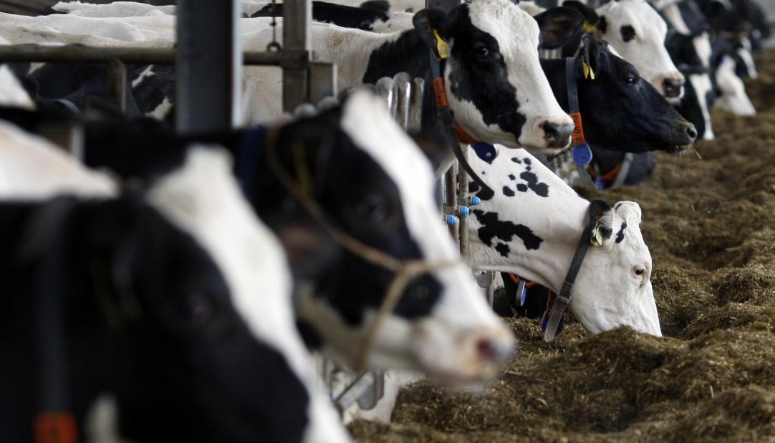
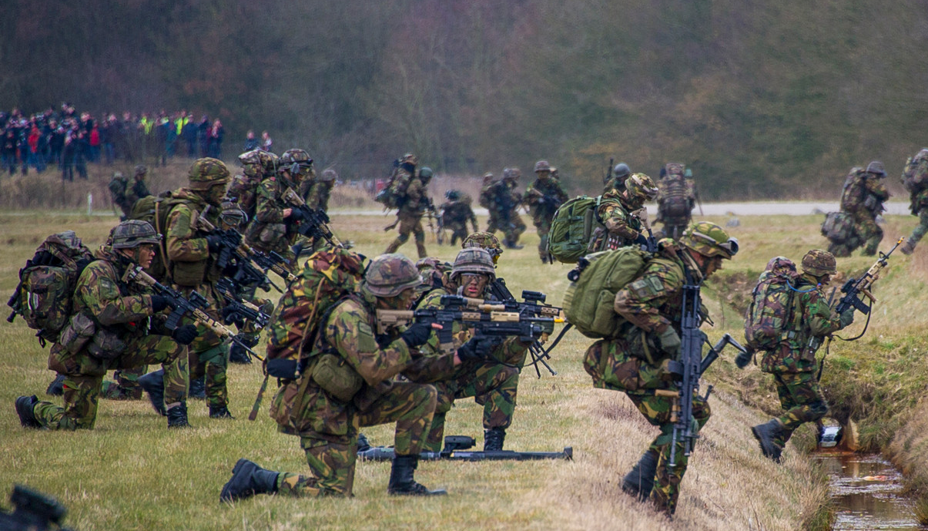
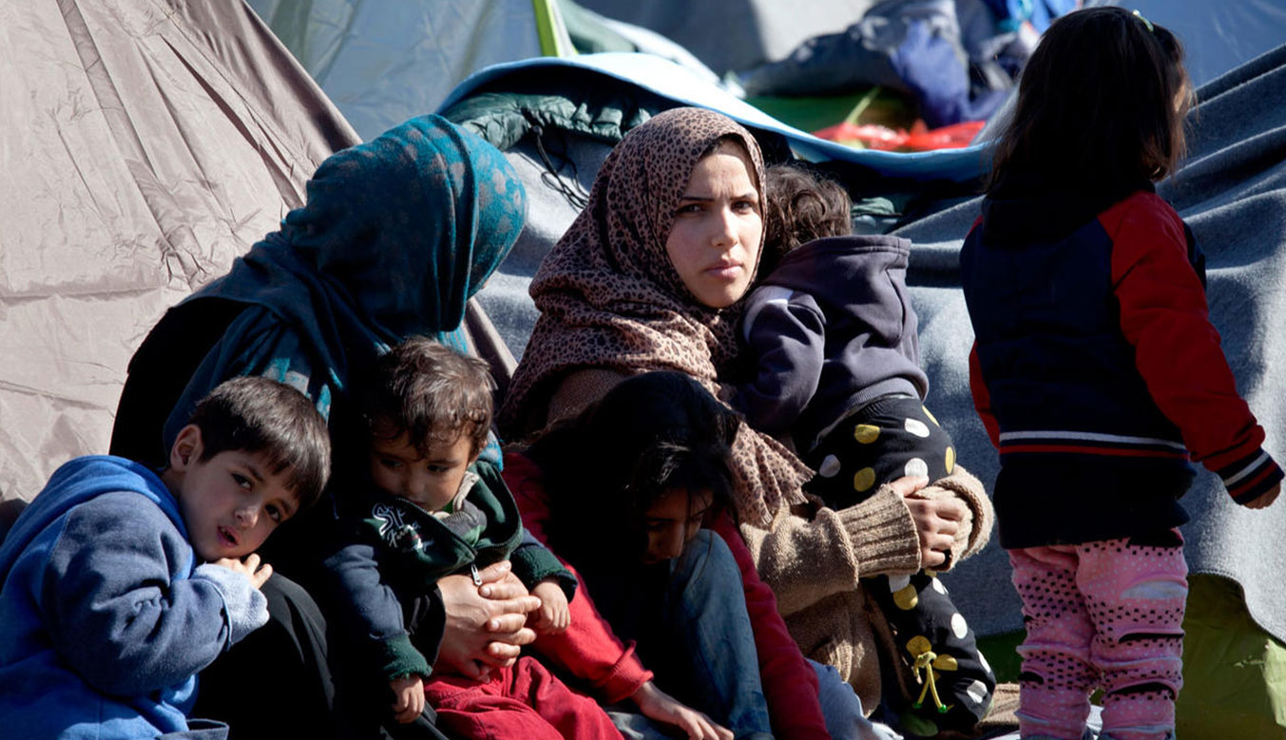
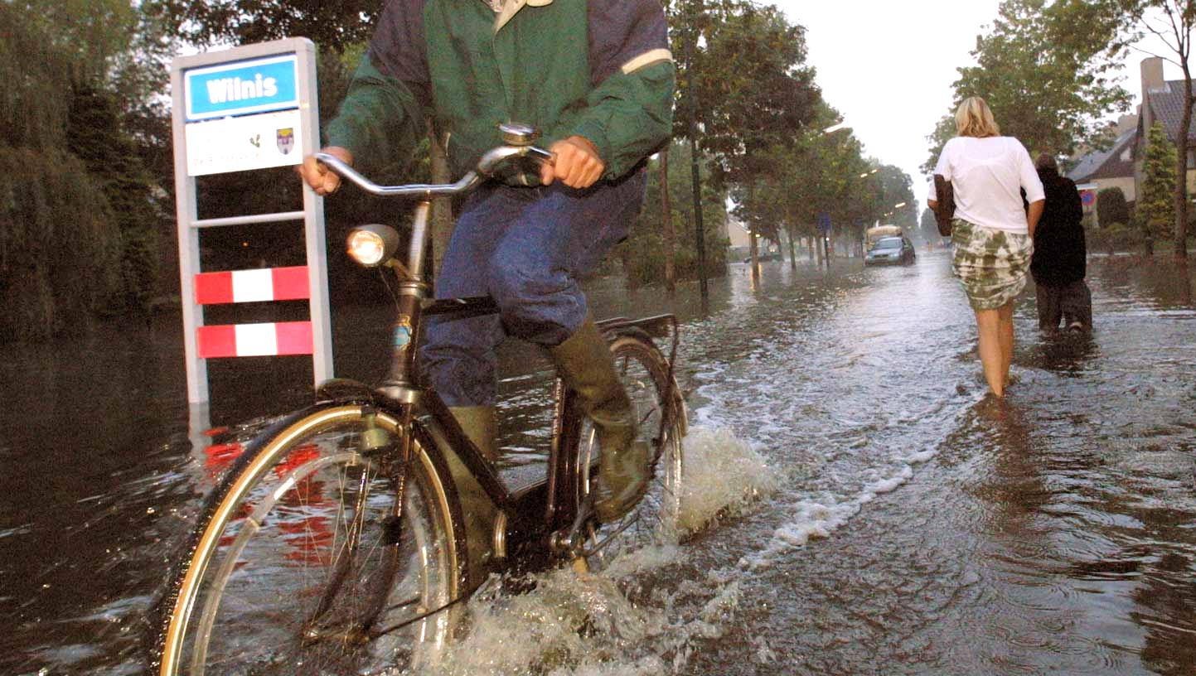
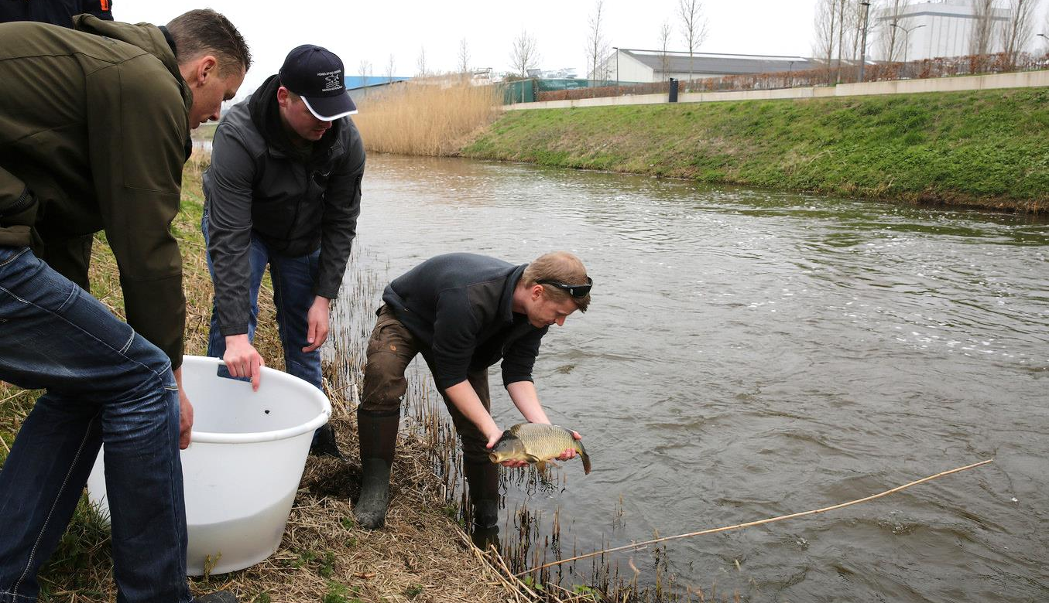

Slide 8
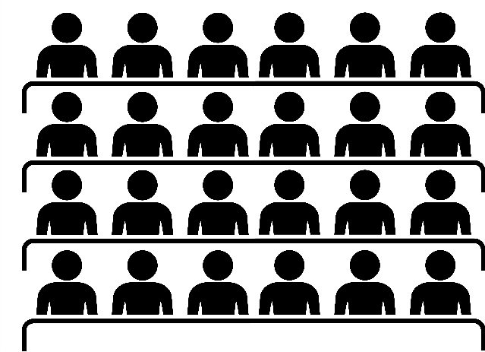
Zo worden de plannen gemaakt
Europese Commissie
?
?
?
Raad van Ministers
Europees Parlement

Slide 9
VOOR
TEGEN
De meeste stemmen gelden

Slide 10
7.2 Een sterke band

Slide 11
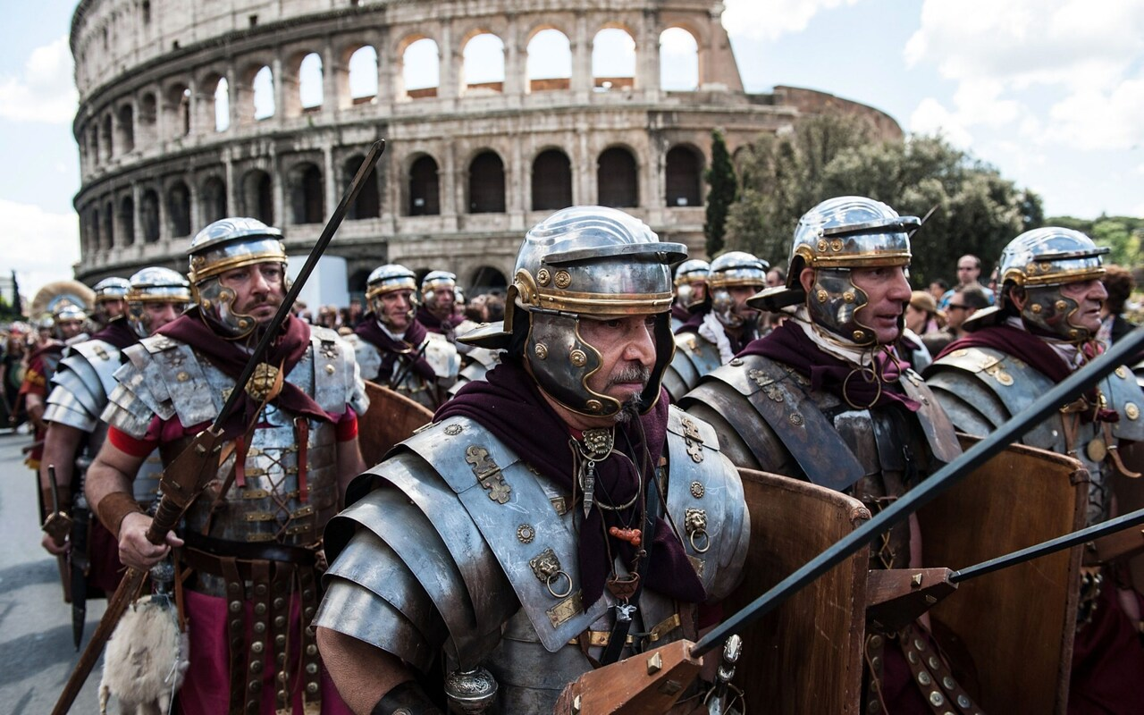
Europa: dezelfde geschiedenis

Slide 12
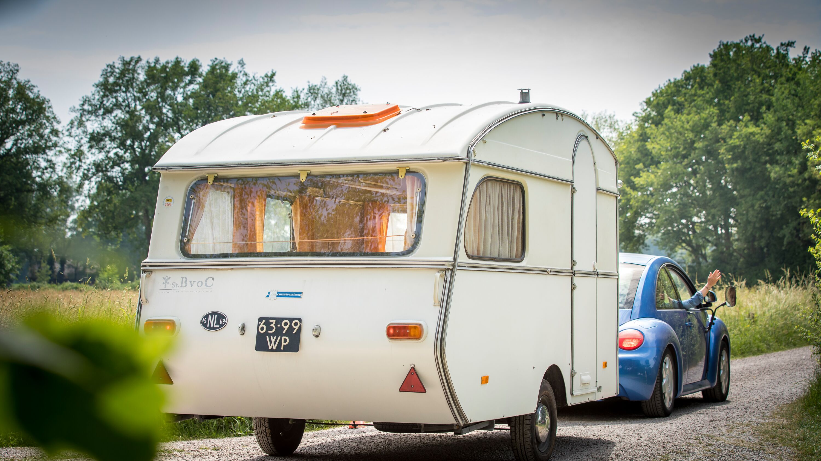
Samenwerken binnen Europa
Nieuwe vakantiebestemmingen.

Slide 13
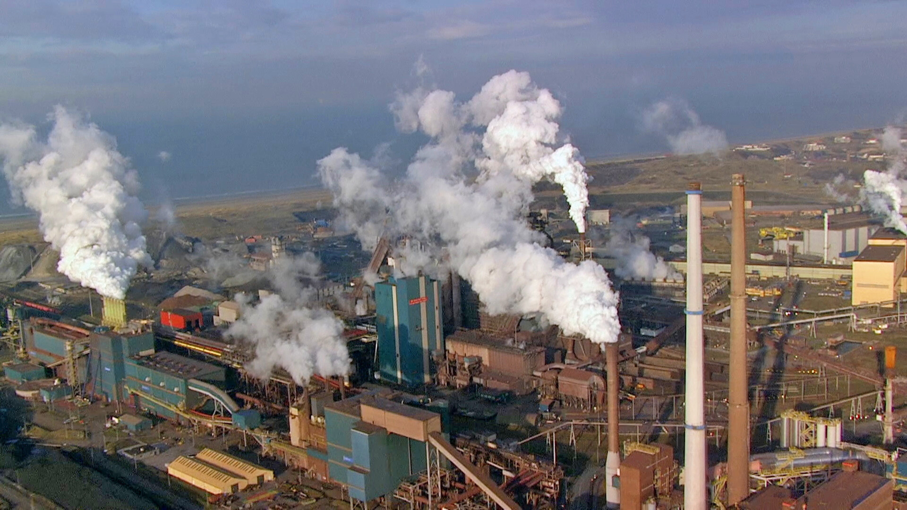
Samenwerken binnen Europa
De lucht is vervuild!

Slide 14
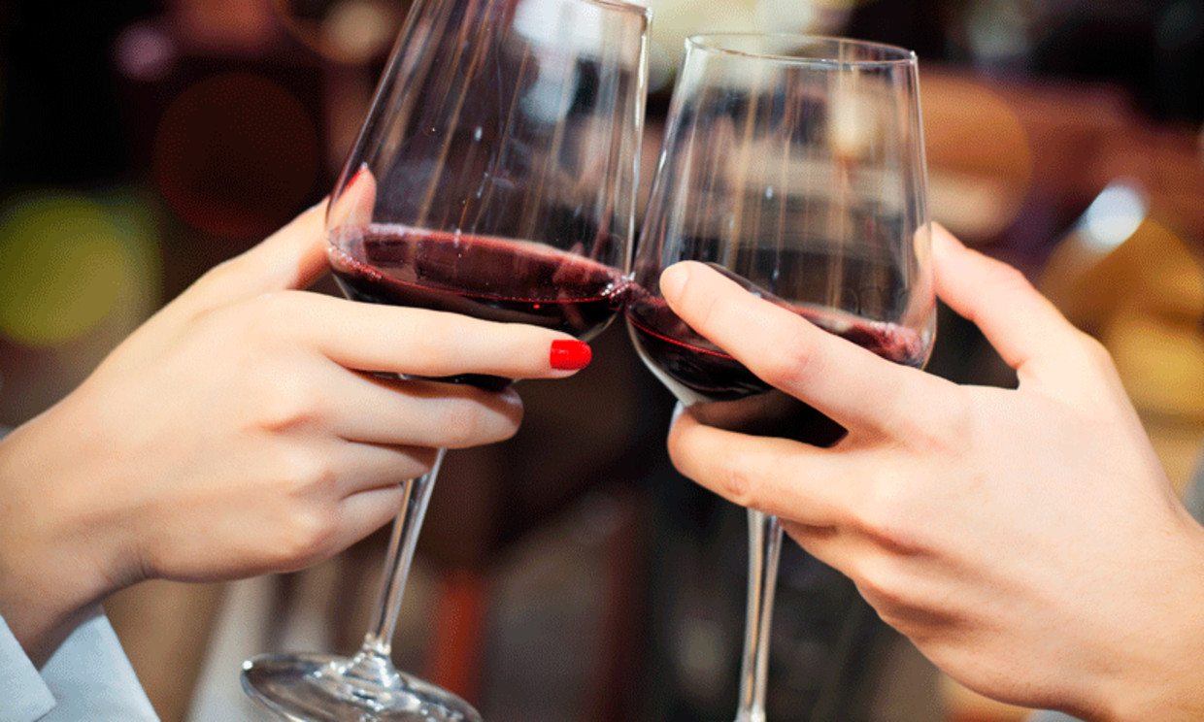
Samenwerken binnen Europa
Lekkere wijn uit zonnige streken.

Slide 15
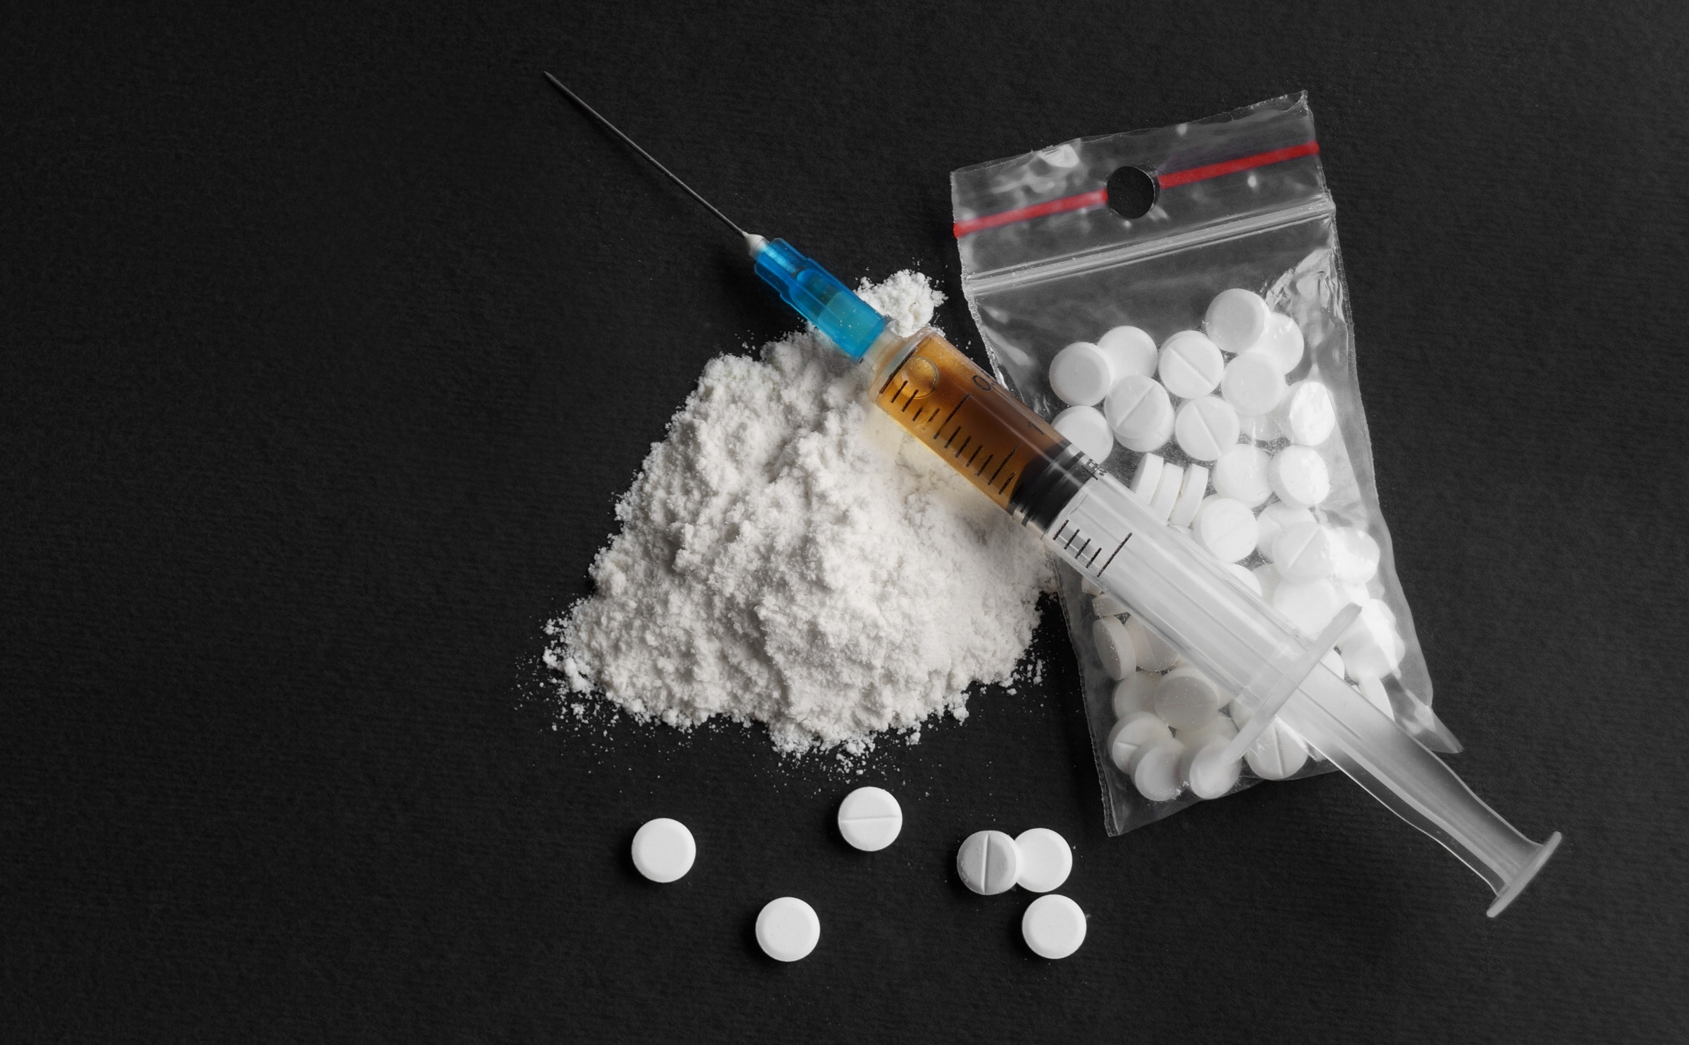
Samenwerken binnen Europa
Er worden verboden drugs het land in gesmokkeld!

Slide 16
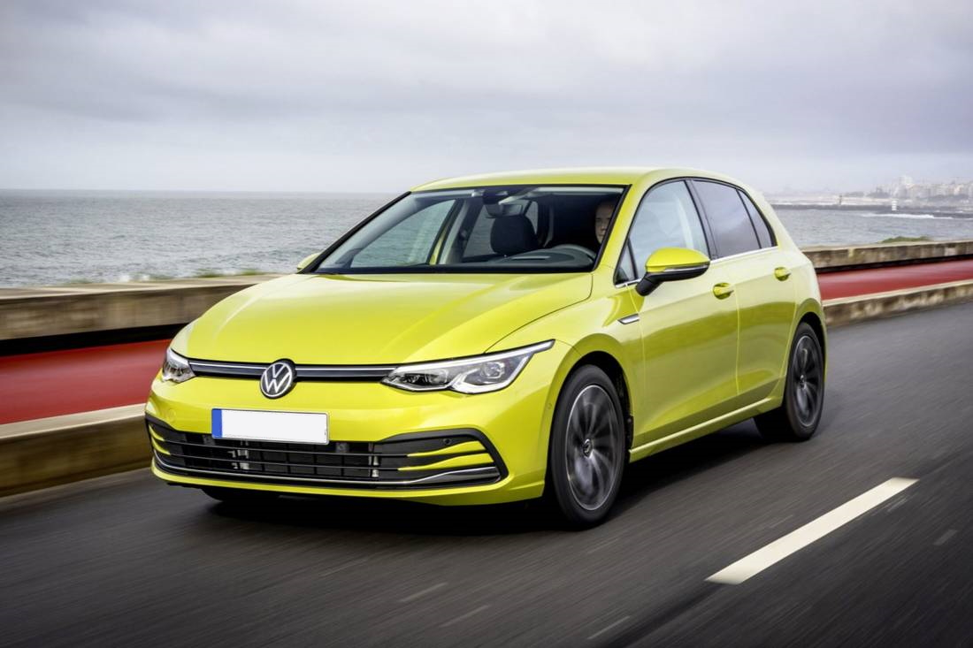
Samenwerken binnen Europa
Keuze uit allerlei soorten auto’s

Slide 17
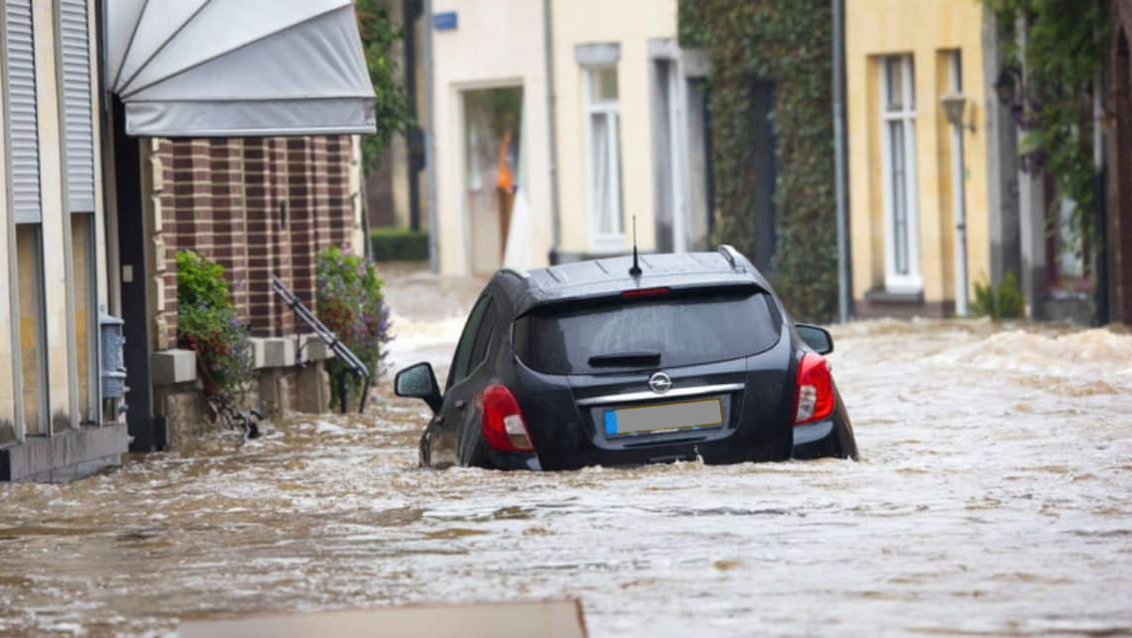
Samenwerken binnen Europa
We hebben hulp nodig bij een zware overstroming!

Slide 18
Samenwerken binnen Europa
Meedoen aan het Songfestival

Slide 19
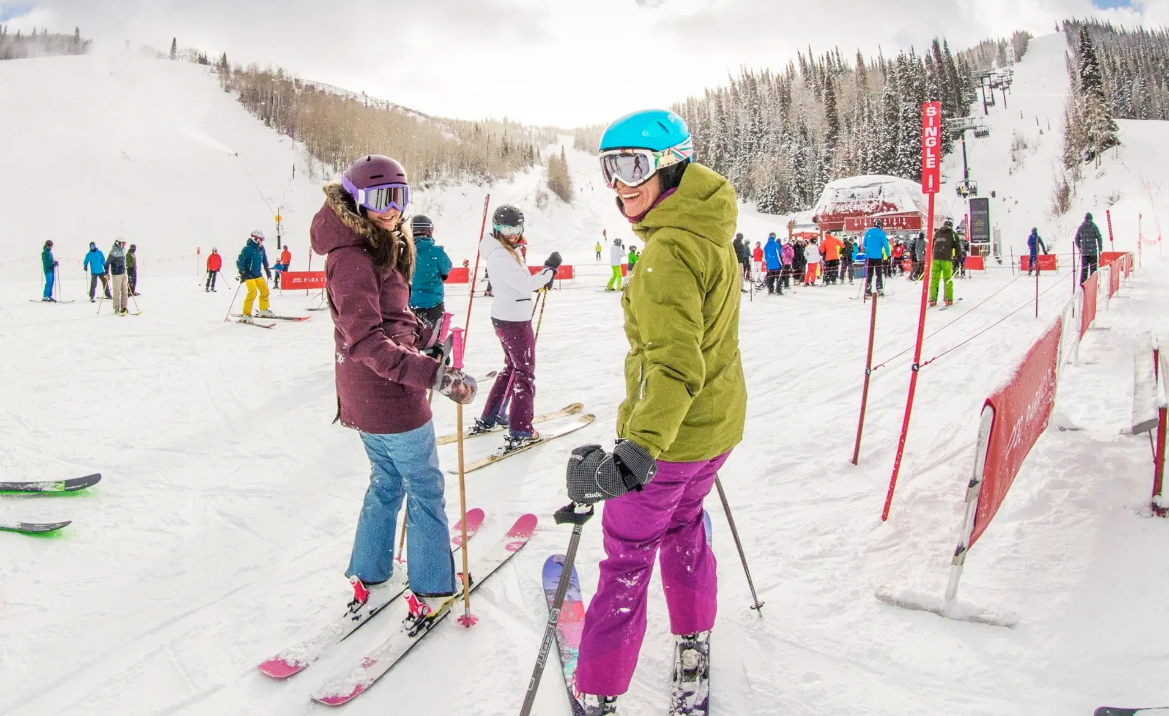
Samenwerken binnen Europa
Een weekje skiën in de bergen

Slide 20
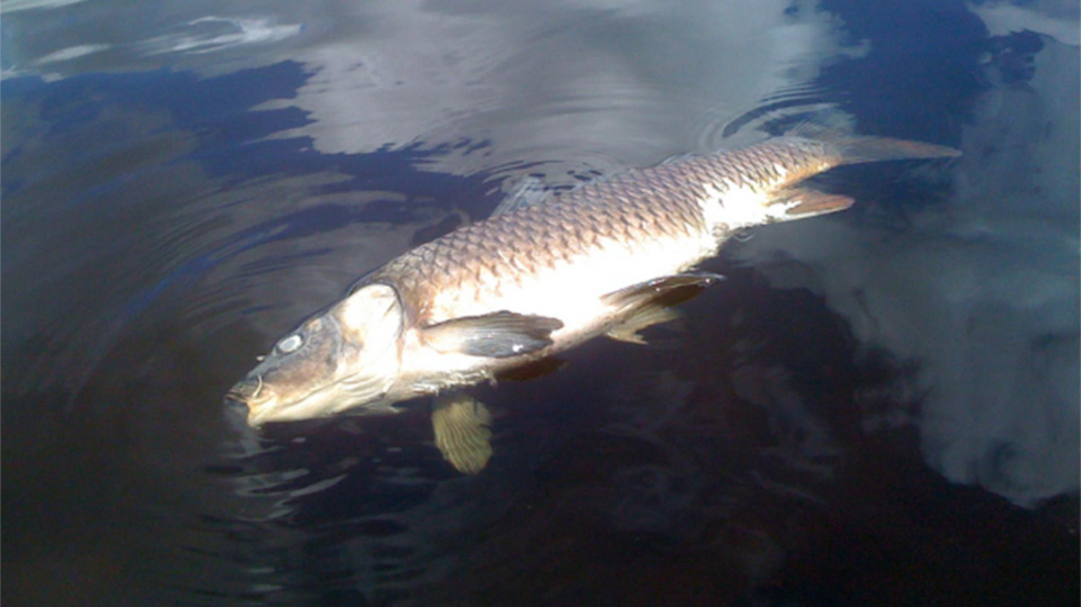
Samenwerken binnen Europa
De ricieren zijn vervuild!

Slide 21
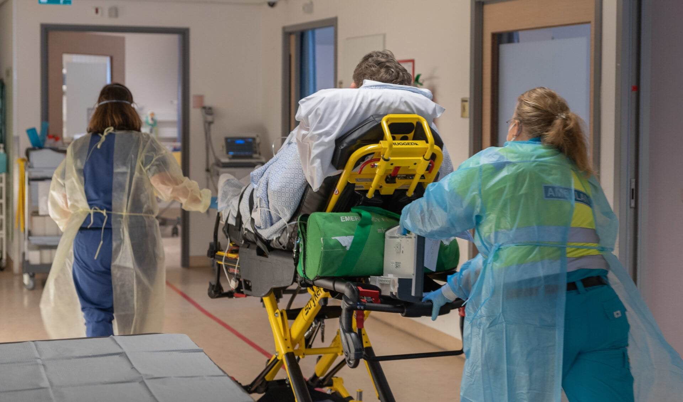
Samenwerken binnen Europa
Er is geen plaats meer in onze eigen ziekenhuizen!

Slide 22
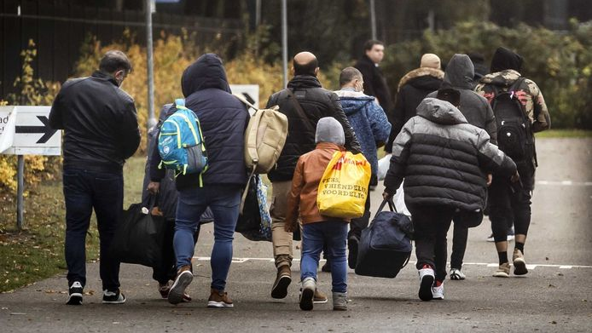
Samenwerken binnen Europa
Onze asielcentra zitten vol!

Slide 23
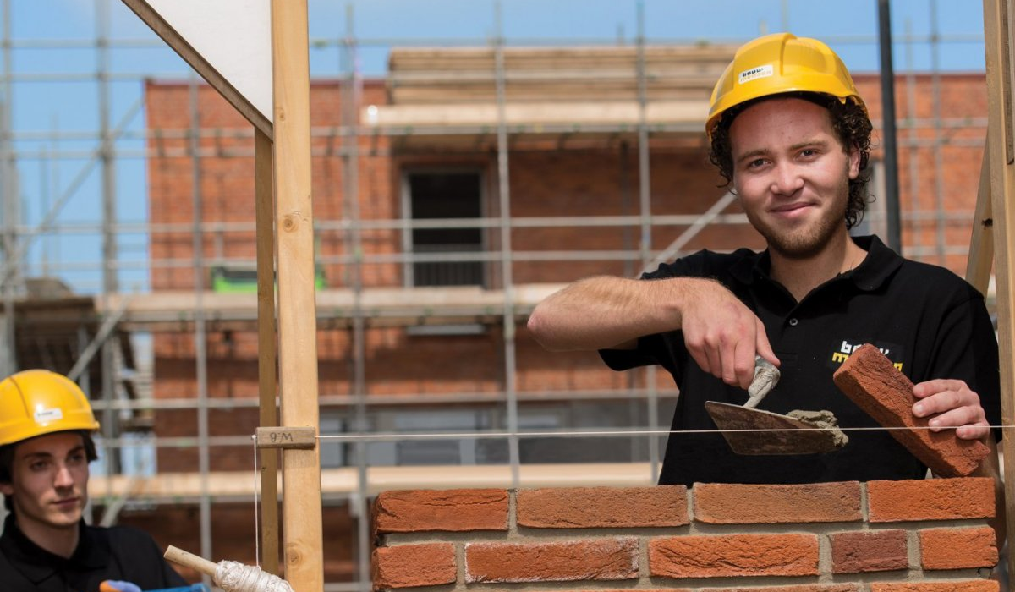
Samenwerken binnen Europa
Meer kans om een baan te vinden

Slide 24
7.3 Hebben wij ook iets te vertellen?

Slide 25
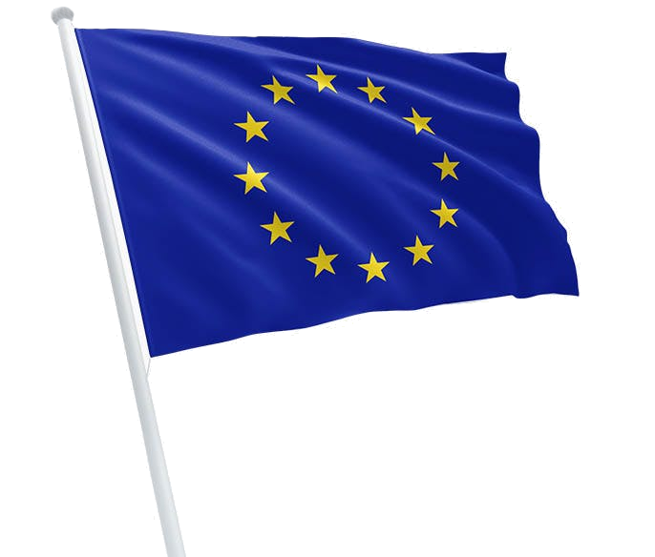
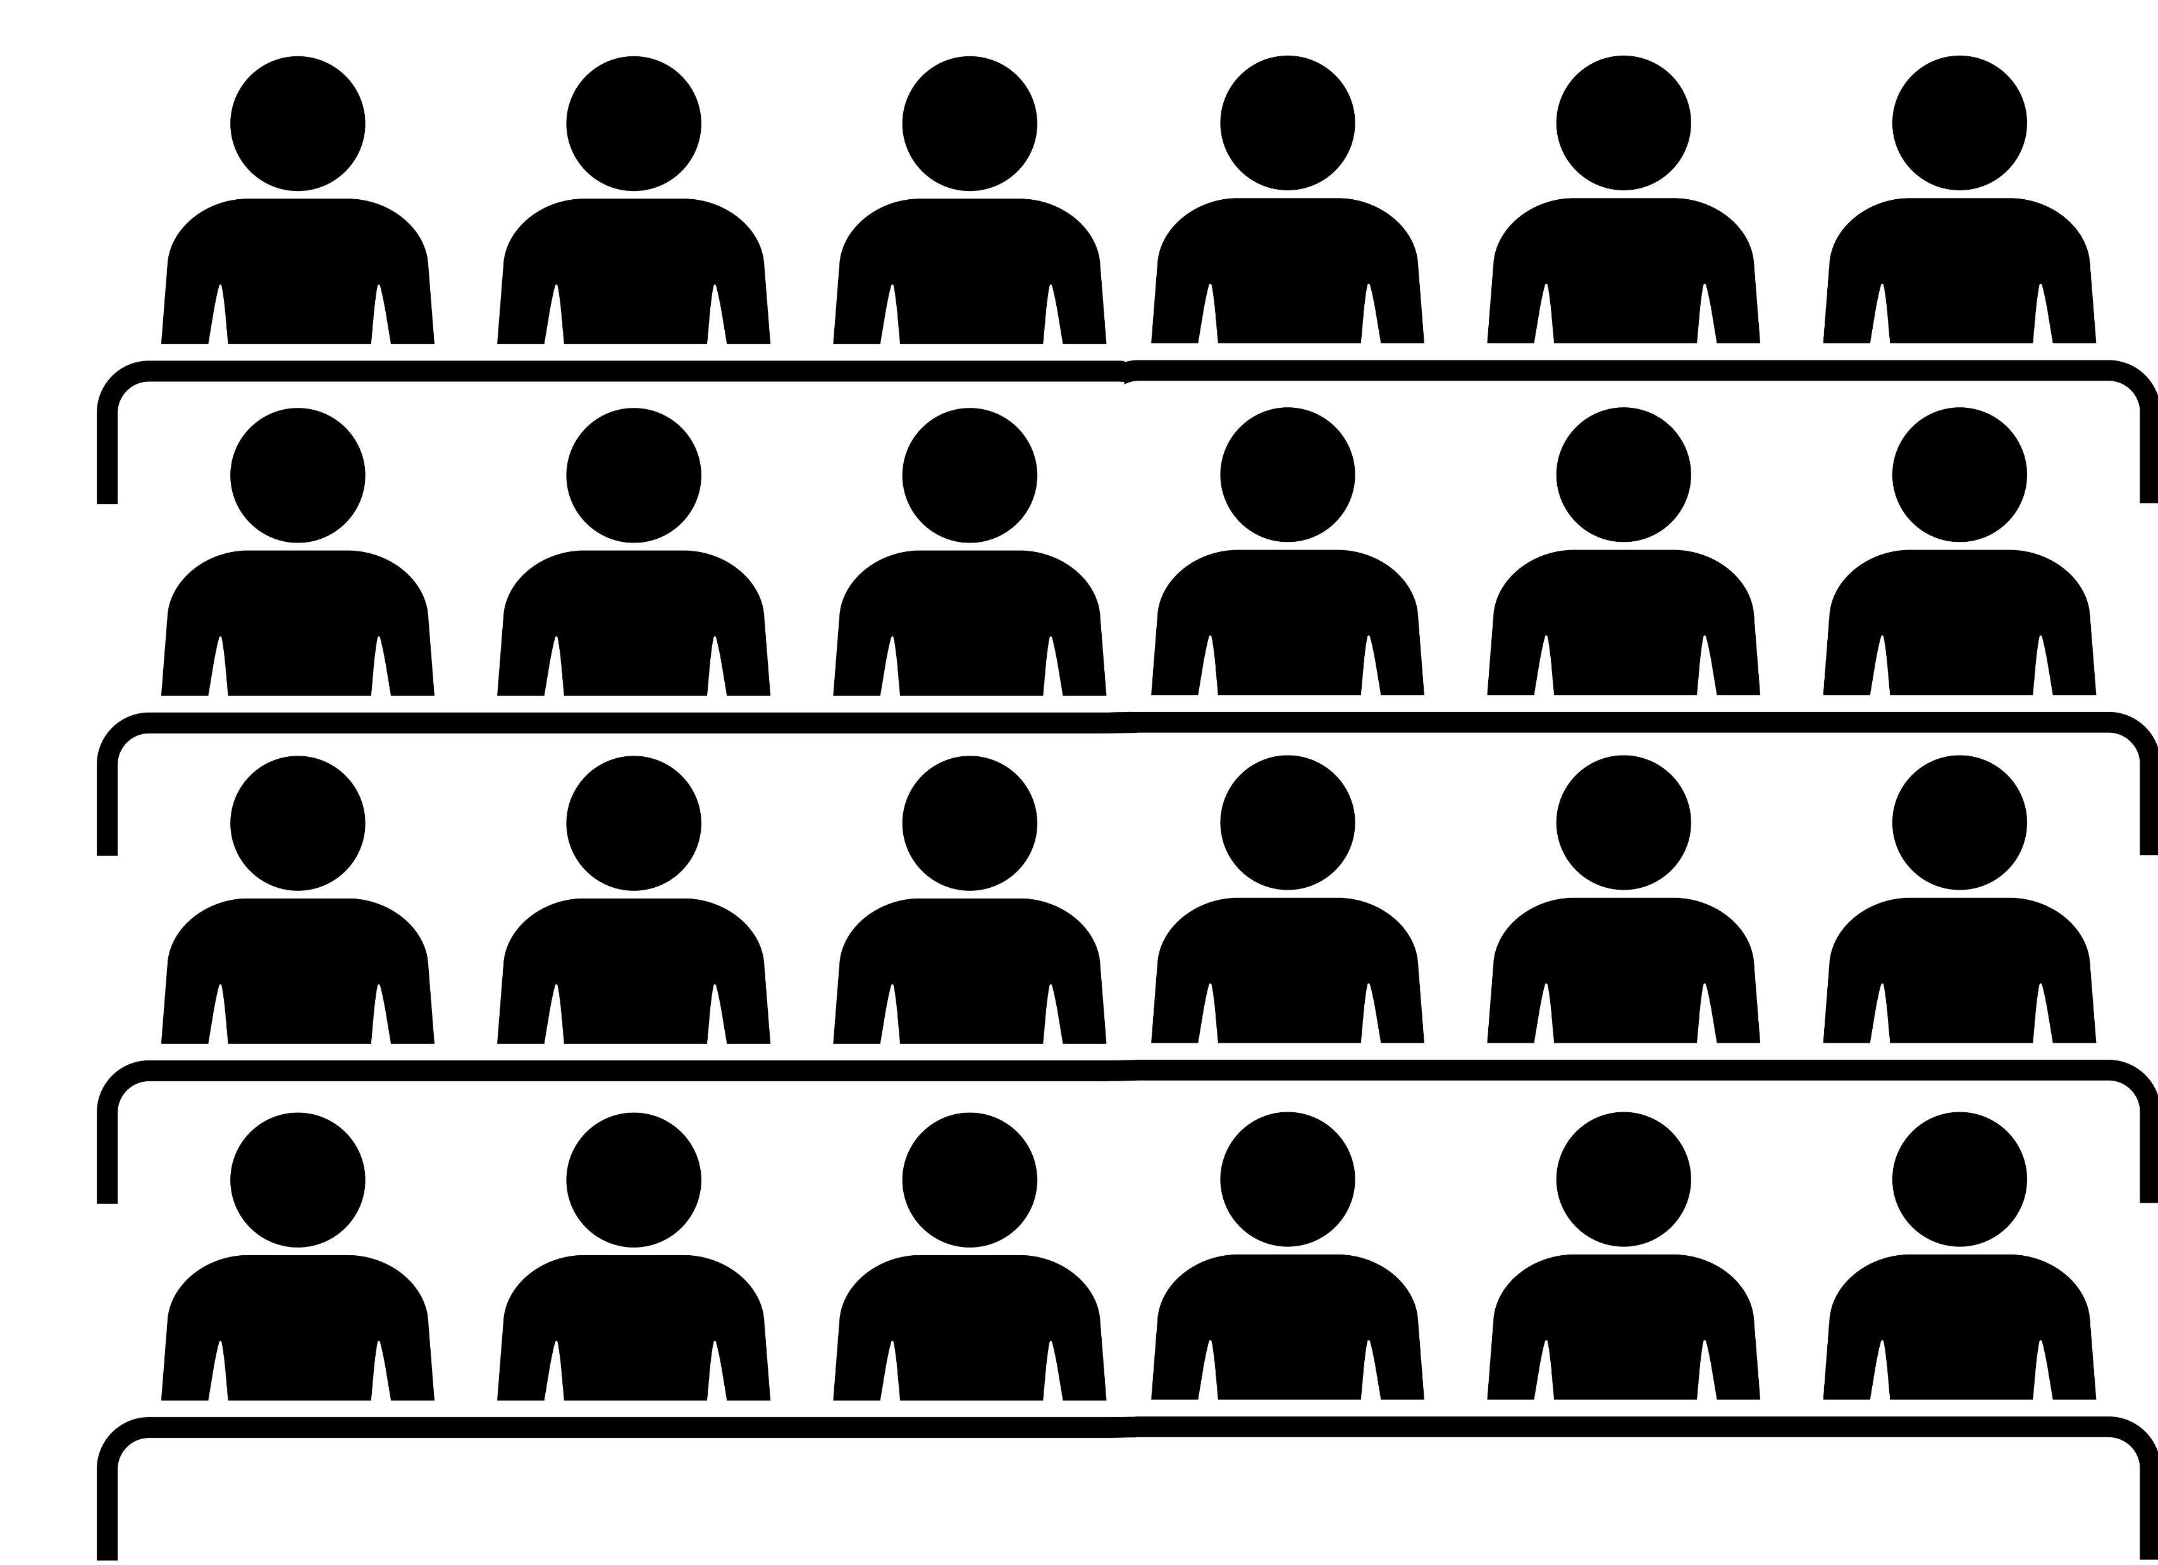
Hebben wij invloed?
Europese Commissie
Europees Parlement

Slide 26
Hebben wij invloed?

Slide 27
Hebben wij invloed?
FVD

Slide 28
Hebben wij invloed?
verkiezingen voor het
europees parlement

Slide 29
Hebben wij invloed?
Elke 5 jaar
verkiezingen voor
een nieuw
Europees Parlement.

Slide 30
7.4 Welke partij past bij mij?

Slide 31
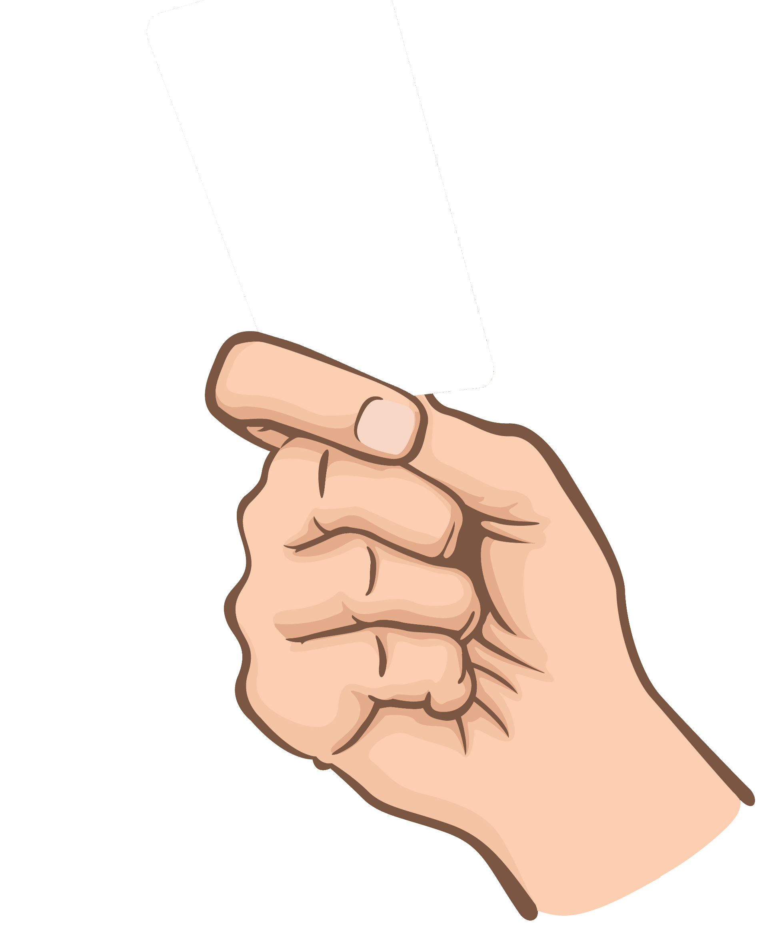
Politieke idealen

Slide 32
Politieke kleuren
Vrijheid, blijheid

Slide 33
Politieke kleuren
vrijheid
blijheid
Eerlijk delen

Slide 34
Politieke kleuren
vrijheid
blijheid
eerlijk delen
Red de planeet

Slide 35
Politieke kleuren
vrijheid
blijheid
eerlijk delen
red de planeet
Vertrouw op God

Slide 36
Politieke kleuren
vrijheid
blijheid
eerlijk
delen
red de planeet
vertrouw op god
Nederland eerst

Slide 37
Politieke kleuren
vrijheid
blijheid
eerlijk
delen
red de planeet
vertrouw op god
nederland eerst

Slide 38
Welke partij past bij mij?
FVD

Slide 39
Einde

